Slide 1





“БиоКонфеты”
разработка технологии получения конфет функционального назначения
Название команды: «Сладкая инновация»

Slide 2


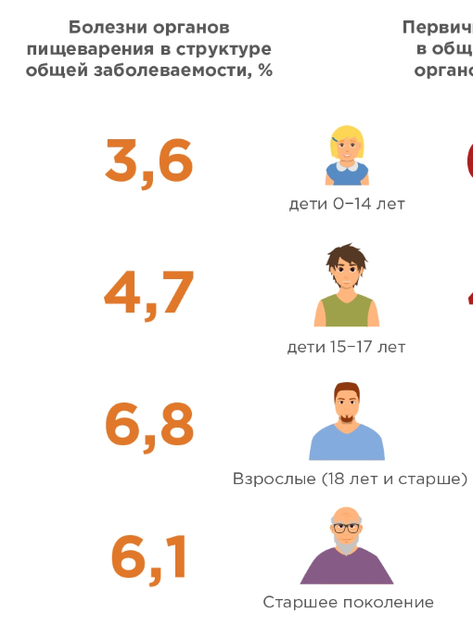
Потребители все чаще ищут продукты с натуральными ингредиентами, низким содержанием сахара и добавленными полезными свойствами (например, витаминами, пробиотиками).

Slide 3


Ядро целевой аудитории
ПРОБЛЕМЫ:
Дети от 3 до 14 лет
В настоящее время на рынке недостаточно конфет с натуральными ингредиентами.
Небольшой рынок конфет, содержащих пробиотики.
Приверженцы ЗОЖ
Люди, принимающие курс антибиотиков
Люди с проблемами ЖКТ
Сегментация аудитории по финансовому признаку: средний достаток.
Географическая сегментация: Тамбов и Тамбовская область, выход на российский рынок

Slide 4
Инсайты, полученные из интервью с пользователями
Расскажите пожалуйста употребляете ли вы конфеты? Насколько вам важен состав конфет?
Да, я ем конфеты, в небольших количествах. Достаточно важен так как я сижу на ПП и стараюсь следить за тем что я ем.
Насколько вам важно как влияет состав конфет на функции ЖКТ?
Достаточно важно, так как у детей уже с детства портятся функции жкт, и у меня уже есть проблемы, поэтому я стараюсь ограничивать себя в употреблении сладкого, хотя очень хочется иногда.
Что вам нравится в конфетах с пробиотиками?
Вкус, чувство насыщения и прилив энергии и внутреннее спокойствие.
Что не нравится в них?
Наличие почти во всех конфетах, которые представлены на полках в магазинах пальмового масла, огромного количества добавок и т.д.
Как вы относитесь к капсулированным препаратам? Трудно ли их проглатывать?
Трудно проглатывать крупные капсулы с пробиотиками, особенно детям и людям пожилого возраста
Notes:
слайды 3-4 можно объединить

Slide 5


Ключевые
проблемы
Для целевой аудитории:
1. Для полноценного роста и развития растущего организма требуются определённые вещества, которые ребёнок не всегда может получить с пищей, а также им трудно принимать таблетки в капсулах.
2.При обострениях заболеваний ЖКТ необходима диета и прием крупных капсул с пробиотиками.
3. На рынке недостаточно конфет с натуральными ингредиентами, представлено мало сладостей, обогащенных пробиотиками.
4. У существующих аналогов не полностью натуральный состав, высокая энергоемкость и отсутствие лечебных свойств.
Notes:
Пример шаблона формулировки проблемы:
наш [пользователь - кто он?]
хочет [цель/желание/потребность - написать, что именно он хочет?],
но не может, потому что ему мешают [барьеры - какие именно?, что ему мешает? почему не может решить или результат не устраивает?],
а существующие [решения такие-то - какие именно?]
обладают [недостатками такими-то - какими именно?]
и потому не позволяют эти барьеры преодолеть.
Начните с проблемы пользователя/заказчика, которую призван решить ваш проект.
Она не существует в вакууме — всегда есть кто-то, кто заинтересован в её решении, иначе это не проблема. Этот кто-то — ваш пользователь или заказчик. Он может и не являться вашим непосредственным заказчиком, но вы так или иначе действуете в его интересах. Обычно это не один человек, а группа людей, объединенных каким-то признаком.
Возможно вместо слова “проблема” вам больше подойдёт “нерешённая задача”, “неудовлетворённая потребность”
Здесь также уместно указать, почему эта проблема возникает / почему потребность не удовлетворяется
Скорее всего, нужно будет указать контекст (при каких условиях наблюдается проблема)
Если актуальность / серьезность проблемы не всем очевидна, скажите несколько слов о последствиях. Описывая проблему, постарайтесь воздержаться от мнений и оценочных прилагательных, особенно эмоциональных (“катастрофические последствия”, “колоссальный ущерб”) — гораздо лучше то же самое изложить в цифрах и фактах

Slide 6

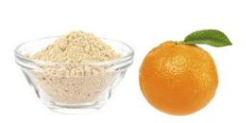
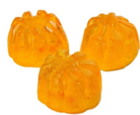
Биоконфеты с использованием
микробных препаратов пробиотического действия.
Разработка технологии получения биоконфет с использованием микробных препаратов пробиотического действия, регионального овощного сырья.
Желейный корпус на цитрусовом пектине и тыквенном пюре
Изготовление начинки из сухого йогурта с добавлением желирующего агента и пробиотических препаратов
Notes:
Результаты проекта (ценностное предложение или предлагаемое решение):
Пример шаблона формулировки
Для [пользователей - кто они?]
наше [решение - что именно?]
будет [выполнять главную функцию - какую?],
и в отличие от [альтернатив - каких?]
будет иметь [такие-то преимущества - какие?]
пример 2
Для кого (целевой сегмент)
которые недовольны (текущая альтернатива)
наш продукт (ваша продуктовая категория)
который позволяет (ключевое решение)
в отличие (альтернативные решения)
мы делаем (ключевой функционал вашего продукта для конкретного решения проблемы)
пример:
Для молодых людей, живущих в городах до 1 млн. жителей
Которые недовольны качеством и полнотой информации о городских мероприятиях и событий в пабликах вКонтакте и Одноклассниках
Наш продукт – это интернет-сайт и мобильное приложение –афиша городских мероприятий
Который позволяет найти самое интересное мероприятие или событие в своем городе
В отличие от afisha.ru и timeout.ru, которым не интересно публиковать мероприятия в малых городах и с потенциальным количеством посетителей до 500 человек, мы умеем и любим собирать контент для регионов
У нас есть платформа для организаторов мероприятий, сайт и мобильное приложение для пользователей, а также партнерства с крупными агрегаторами событий
пример 3
[Название проекта/стартапа] помогает [название клиентского сегмента] решить [название проблемы] с помощью [технология/ценностное предложение]
Пример: Все Эвакуаторы помогают автолюбителям в любой части России получить эвакуацию и автотехпомощь на дороге 24 часа в сутки 7 дней в неделю по минимальной цене.

Slide 7
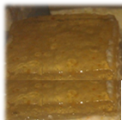
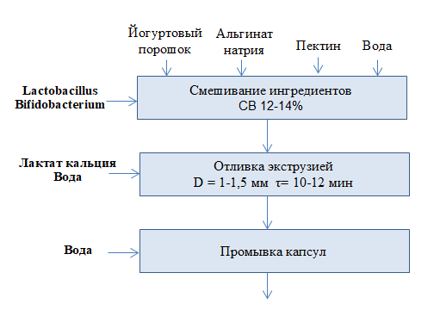
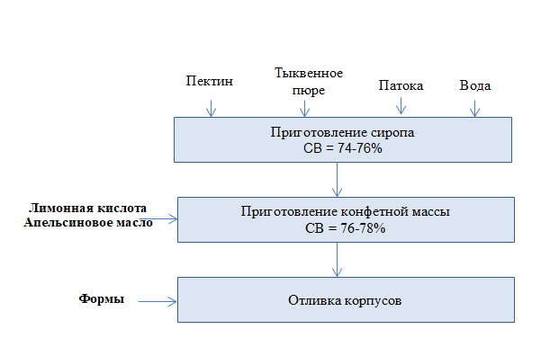
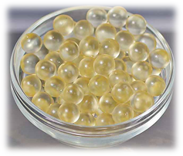
Микрокапсулирование бактерий методом экструзии
Изготовление желейной основы
Notes:
Результаты проекта (ценностное предложение или предлагаемое решение):
Пример шаблона формулировки
Для [пользователей - кто они?]
наше [решение - что именно?]
будет [выполнять главную функцию - какую?],
и в отличие от [альтернатив - каких?]
будет иметь [такие-то преимущества - какие?]
пример 2
Для кого (целевой сегмент)
которые недовольны (текущая альтернатива)
наш продукт (ваша продуктовая категория)
который позволяет (ключевое решение)
в отличие (альтернативные решения)
мы делаем (ключевой функционал вашего продукта для конкретного решения проблемы)
пример:
Для молодых людей, живущих в городах до 1 млн. жителей
Которые недовольны качеством и полнотой информации о городских мероприятиях и событий в пабликах вКонтакте и Одноклассниках
Наш продукт – это интернет-сайт и мобильное приложение –афиша городских мероприятий
Который позволяет найти самое интересное мероприятие или событие в своем городе
В отличие от afisha.ru и timeout.ru, которым не интересно публиковать мероприятия в малых городах и с потенциальным количеством посетителей до 500 человек, мы умеем и любим собирать контент для регионов
У нас есть платформа для организаторов мероприятий, сайт и мобильное приложение для пользователей, а также партнерства с крупными агрегаторами событий
пример 3
[Название проекта/стартапа] помогает [название клиентского сегмента] решить [название проблемы] с помощью [технология/ценностное предложение]
Пример: Все Эвакуаторы помогают автолюбителям в любой части России получить эвакуацию и автотехпомощь на дороге 24 часа в сутки 7 дней в неделю по минимальной цене.

Slide 8

Конкуренты
/аналоги
 | «Пробимилк» | «Bifidell» | Пробиомилк | БиоКонфеты
Вкус | Сливочный | Сухого молока | Карамельный | Сладкий медовый вкус с ароматом апельсина
Вид изделия | Молочные конфеты | Молочные конфеты | Карамель | Желейные конфеты
Цена за 100 г, руб | 320 | 275 | 760 | 250
Срок годности | 1 год | 2 года | 1 год | Предварительно 1 год
Дополнительная ценность | Не содержат сахар | Витамины группы А, Б, Б2, Д | Не содержат сахар | Витамины Т, А, С; пониженная сахароемкомсть
Notes:
можно заполнить только одну из таблиц: слайд 9 или 10

Slide 9



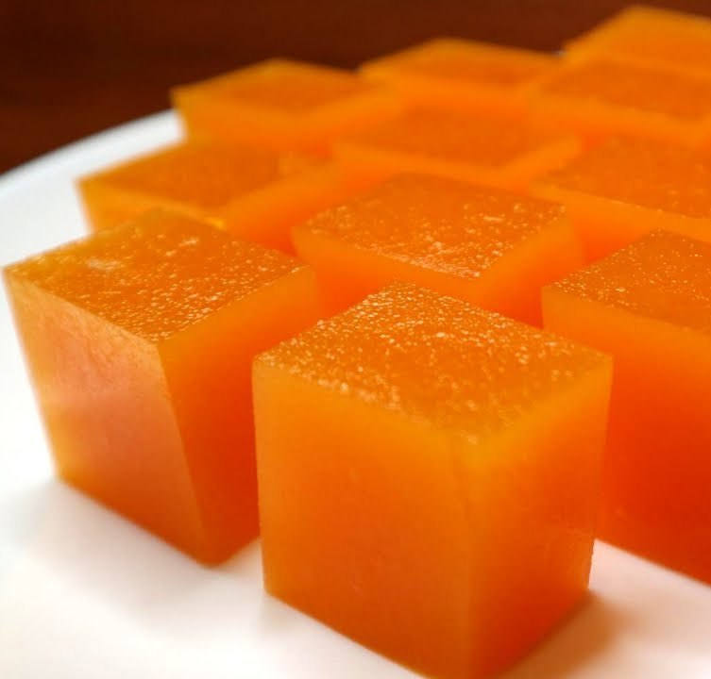
Для людей, следящих за своим здоровьем!
обладают приятным вкусом
содержат витамины и микроэлементы
Наименование показателя | Значение
Энергетическая ценность на 100г конфет, ккал (кДж) | 259,0 (1085,7)
Содержание белков, г | 1,61
Содержание жиров, г | 0,4
Содержание углеводов, г | 62,27
Пищевые волокна, г | 11,76
Витамин С, мг | 6,7
Каротиноиды, мг | 3,6
содержат пробиотики и пищевые волокна
имеют пониженную калорийность
Notes:
Результаты проекта (ценностное предложение или предлагаемое решение):
Пример шаблона формулировки
Для [пользователей - кто они?]
наше [решение - что именно?]
будет [выполнять главную функцию - какую?],
и в отличие от [альтернатив - каких?]
будет иметь [такие-то преимущества - какие?]
пример 2
Для кого (целевой сегмент)
которые недовольны (текущая альтернатива)
наш продукт (ваша продуктовая категория)
который позволяет (ключевое решение)
в отличие (альтернативные решения)
мы делаем (ключевой функционал вашего продукта для конкретного решения проблемы)
пример:
Для молодых людей, живущих в городах до 1 млн. жителей
Которые недовольны качеством и полнотой информации о городских мероприятиях и событий в пабликах вКонтакте и Одноклассниках
Наш продукт – это интернет-сайт и мобильное приложение –афиша городских мероприятий
Который позволяет найти самое интересное мероприятие или событие в своем городе
В отличие от afisha.ru и timeout.ru, которым не интересно публиковать мероприятия в малых городах и с потенциальным количеством посетителей до 500 человек, мы умеем и любим собирать контент для регионов
У нас есть платформа для организаторов мероприятий, сайт и мобильное приложение для пользователей, а также партнерства с крупными агрегаторами событий
пример 3
[Название проекта/стартапа] помогает [название клиентского сегмента] решить [название проблемы] с помощью [технология/ценностное предложение]
Пример: Все Эвакуаторы помогают автолюбителям в любой части России получить эвакуацию и автотехпомощь на дороге 24 часа в сутки 7 дней в неделю по минимальной цене.

Slide 10

Бизнес-модель
Проблема Сложно найти сладкое/конфеты, которые подходят для тех, кто правильно питается; У существующих вариантов есть привкус сухого молока или лекарственных препаратов | Решение Создание желейных конфет с пробиотиками | Уникальная ценность предложения Биоконфеты синбиотического действия на основе желейных масс и пюре тыквы сорта “Карамелька" и апельсиновым маслом с включением микрокапсул пробиотиков на йогуртовой основе пониженной сахараемкости. Обладают нежным, сладким вкусом, ароматом апельсина, ярко-оранжевым цветом. Употребление этих конфет не только удовлетворяет тягу к сладкому, но и положительно влияет на микрофлору кишечника. |  | Нерыночное конкурентное преимущество Продукт сочетающий в себе пользу и вкус | Сегменты клиентов - Дети 3-14 лет. - Люди, принимающие курс антибиотиков. - Люди с хроническими заболеваниями или в период обострения, которым необходима профилактика. - Люди,которые следят за своим питанием и придерживаются ЗОЖ.
 | Ключевые метрики Объем продаж Количество возврата |  |  | Каналы Реклама в социальных сетях, печать в производственных журналах, баннеры.
Структура расходов Закупка сырья ФОТ Закупка оборудования Аренда помещения |  |  | Потоки выручки Продажа продукта

Slide 11
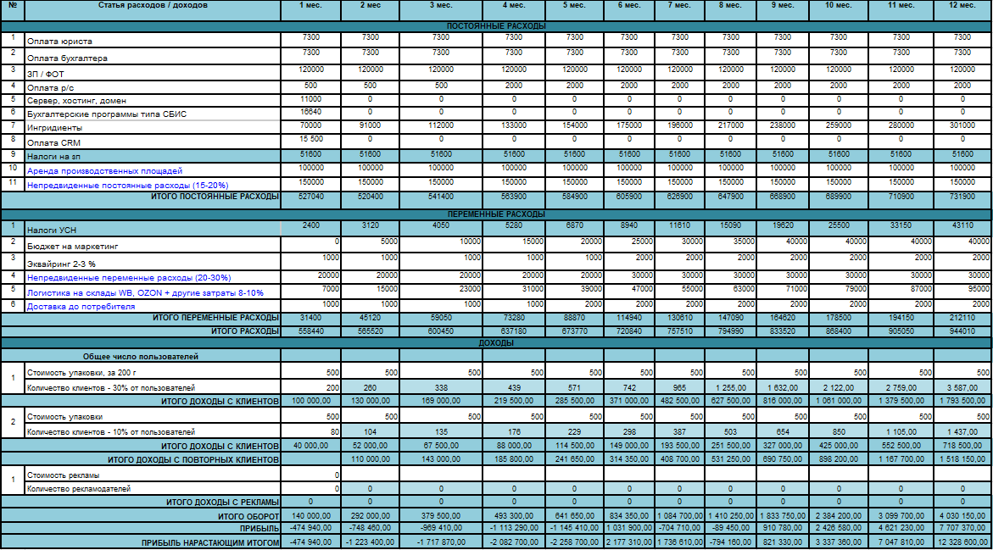
Notes:
сделать самые первые расчеты, прикидки, пусть и “сырые”
хорошо бы знать прогноз продаж, отчет о прибылях и убытках и прогноз движения денежных средств минимум на три года. НО в презентации не должно быть углубленных таблиц, которые будет трудно читать. Можно ограничить себя диаграммами, которые показывают продажи, общее количество клиентов, общие расходы и прибыль

Slide 12
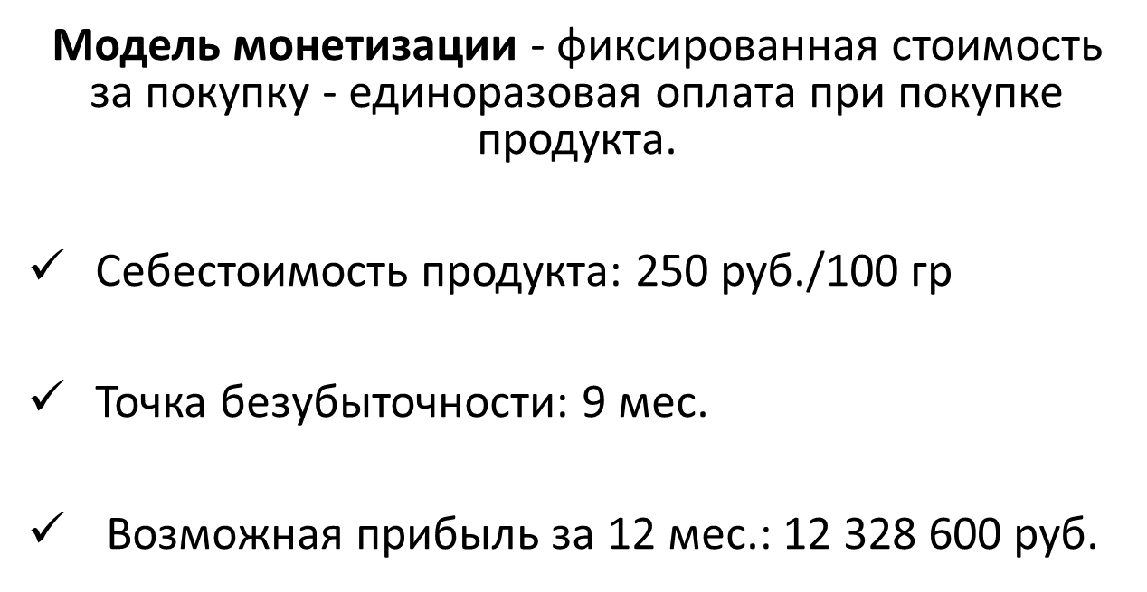
МОНЕТИЗАЦИЯ
Модель коммерциализации финансовые показатели проекта
200
Notes:
предположения о монетизации и бизнес-модели

Slide 13

Предполагаемые источники финансирования
Конкурсы проекты «Технократ», в рамках программы «УМНИК»
Акселераторы для студентов
Стипендии и гранты: студенческий стартап
Инвестиции

Slide 14
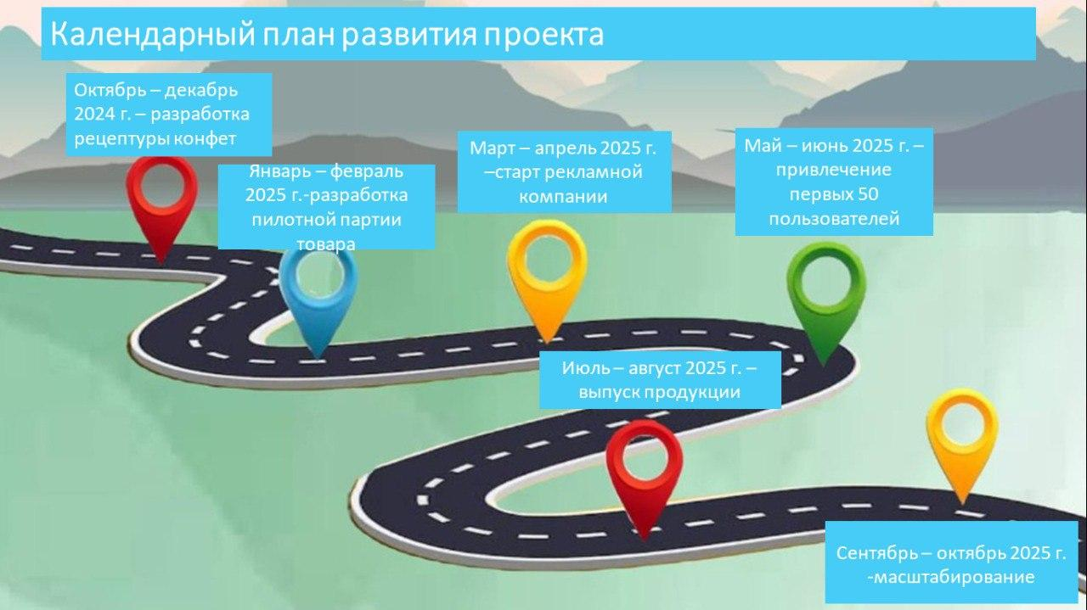

Slide 15

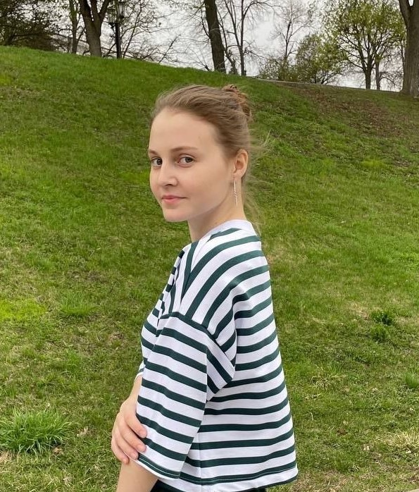
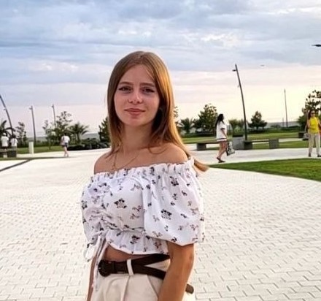
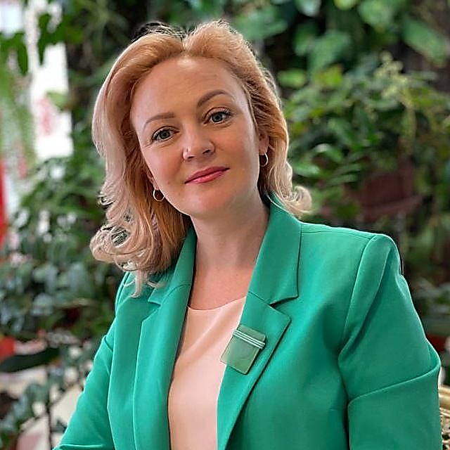
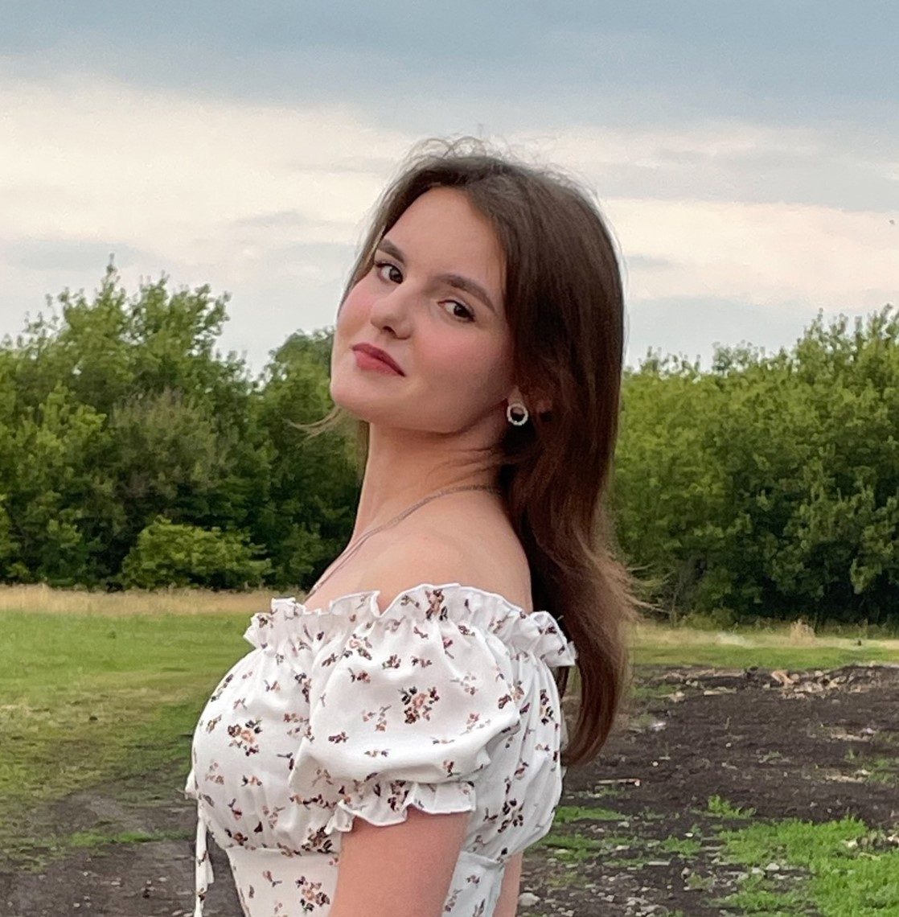
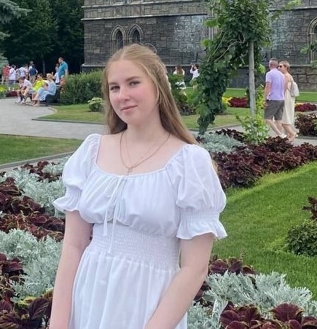
Команда проекта
Егорова
Елена
Евгеньевна
Сабат
Елизавета Васильевна
Рябова
Анастасия Владимировна
Чеканова
Дарья
Александровна
Смолихина Полина Михайловна
наставник проекта
Notes:
Почему вы и ваша команда – подходящие люди, чтобы построить и вырастить эту компанию? Какой опыт есть у вас, которого нет у других? Выделите ключевых членов команды, их успехи в других компаниях и ключевые знания, которые они привносят.

Slide 16
“БиоКонфеты”
разработка технологии получения биоконфет с пробиотической начинкой
Название команды: «Сладкая инновация»

